Slide 1
大中票券債券市場展望雙週報
2019/11/04
Peter Tsai

Slide 2
市場回顧
最近二週，美債10y利率先漲後跌。10月底的美債利率走跌主要是因為FOMC降息及中美貿易協議的簽署仍有變數所造成。台債利率，除受到美債利率走勢影響外，籌碼優勢仍令台債利率走低。美國非農就業報告雖然較佳，FED在12月可能不降息，但市場對經濟的看法仍保守。台債利率仍然欠缺上漲的因素。上週台債10y利率收在0.6785%，5y收在0.587%。

Slide 3
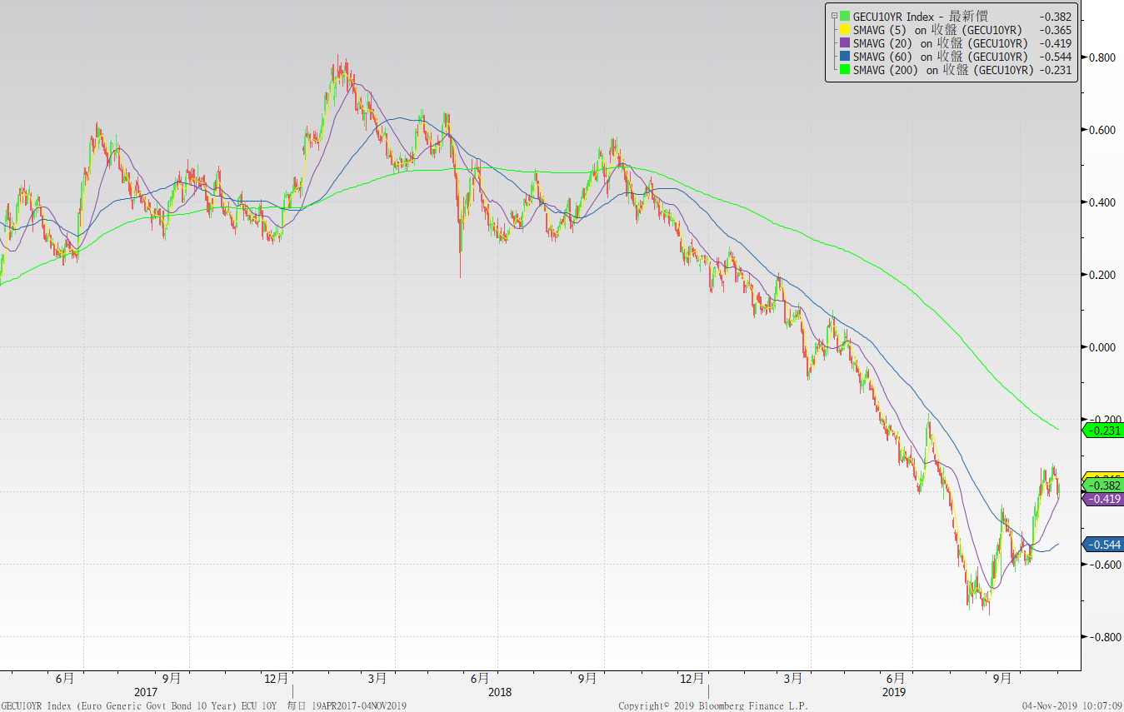
歐債十年期利率走勢圖

Slide 4
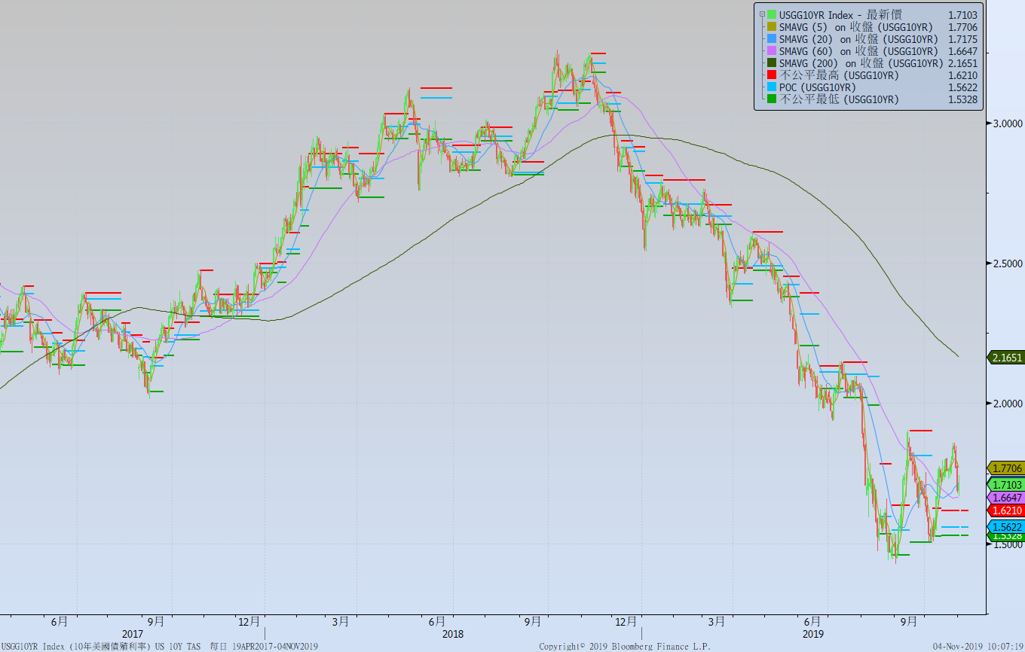
美債十年期利率走勢圖

Slide 5
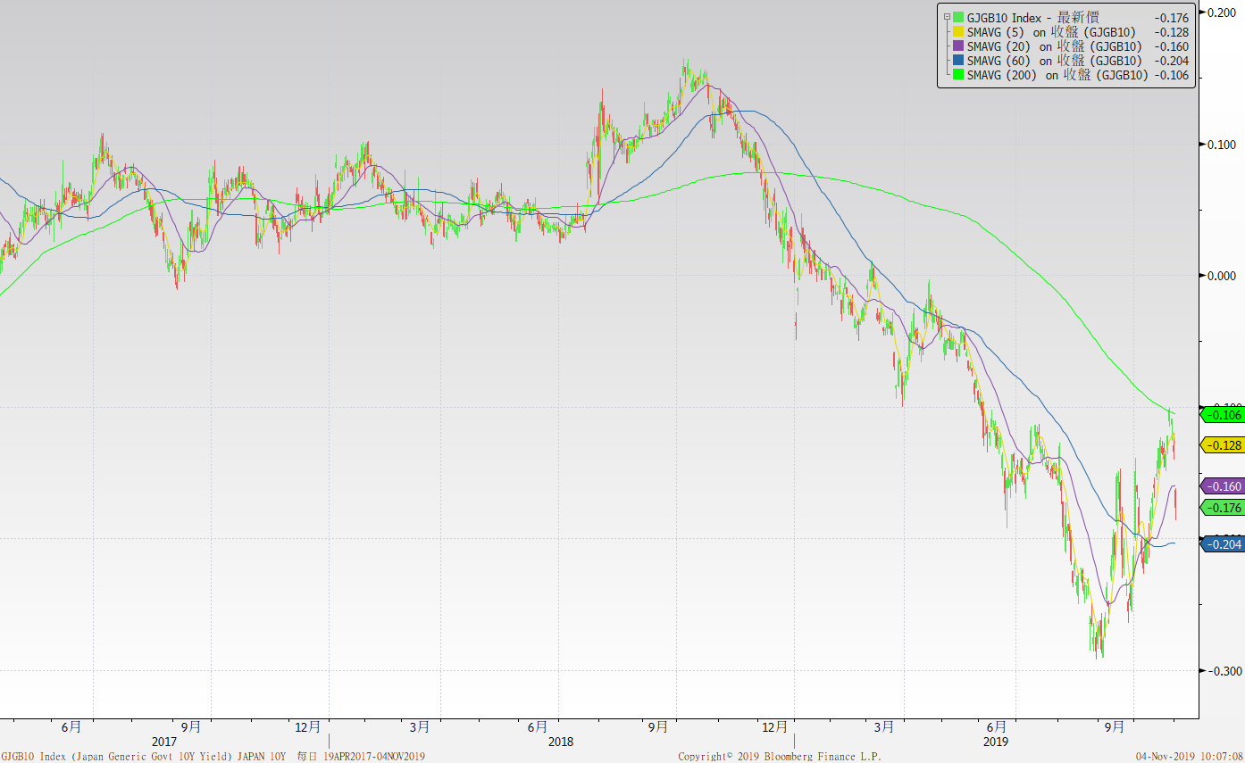
日債十年期利率走勢圖

Slide 6
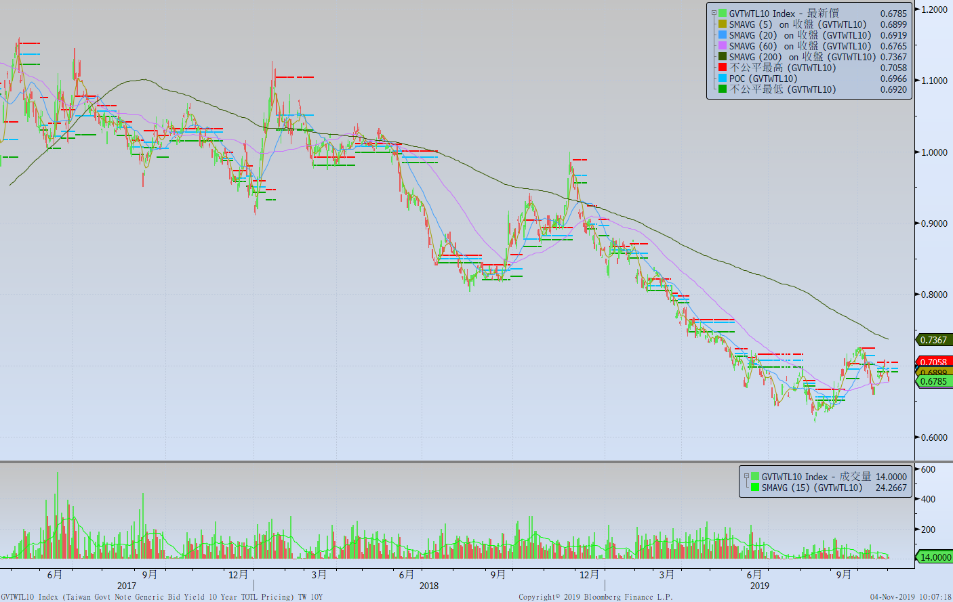
台債十年期利率走勢圖

Slide 7
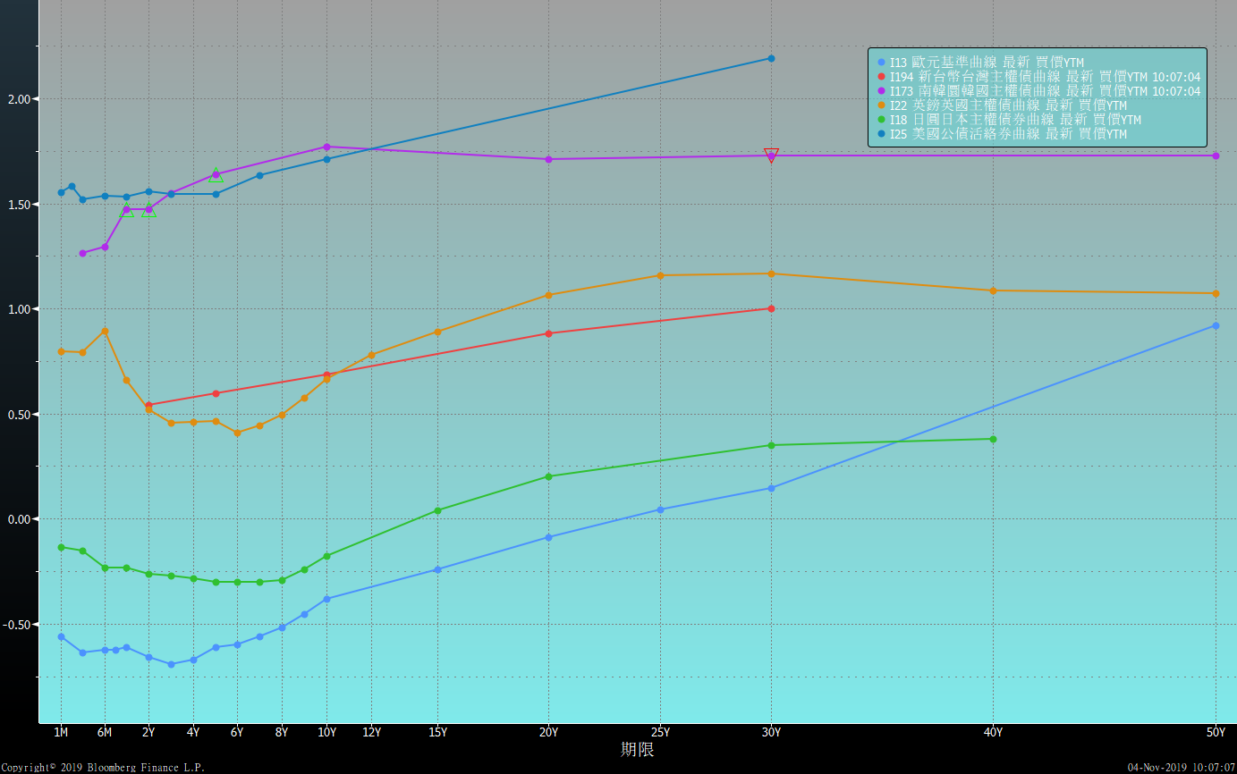
主要國家殖利率曲線

Slide 8
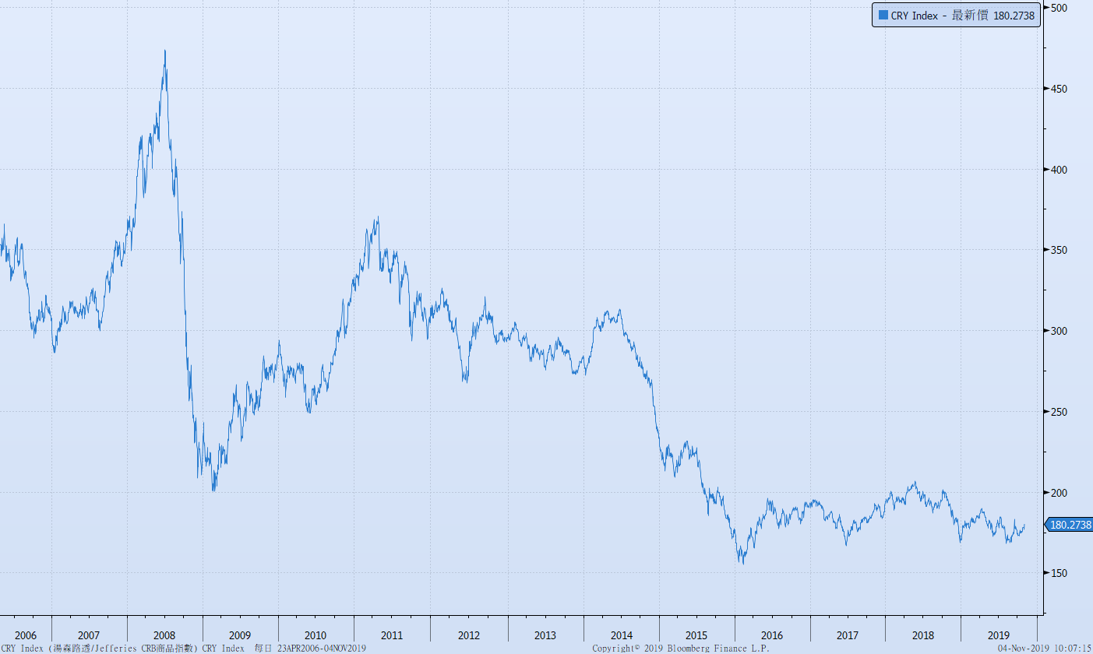
原物料指數

Slide 9
美國GDP成長率

Slide 10
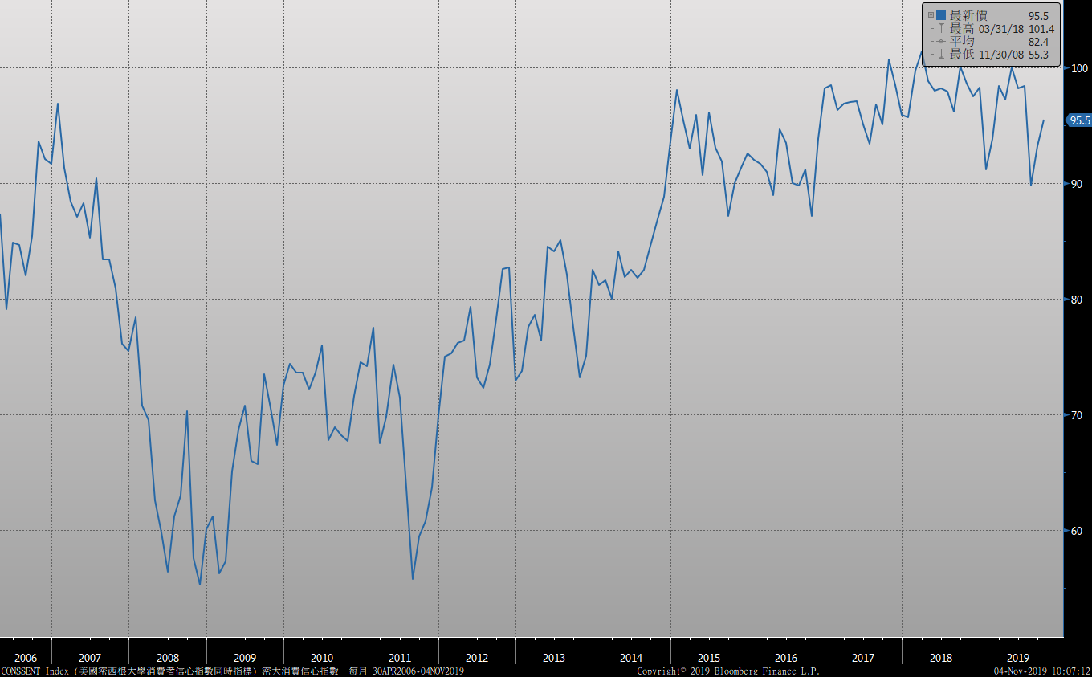
密大消費信心

Slide 11
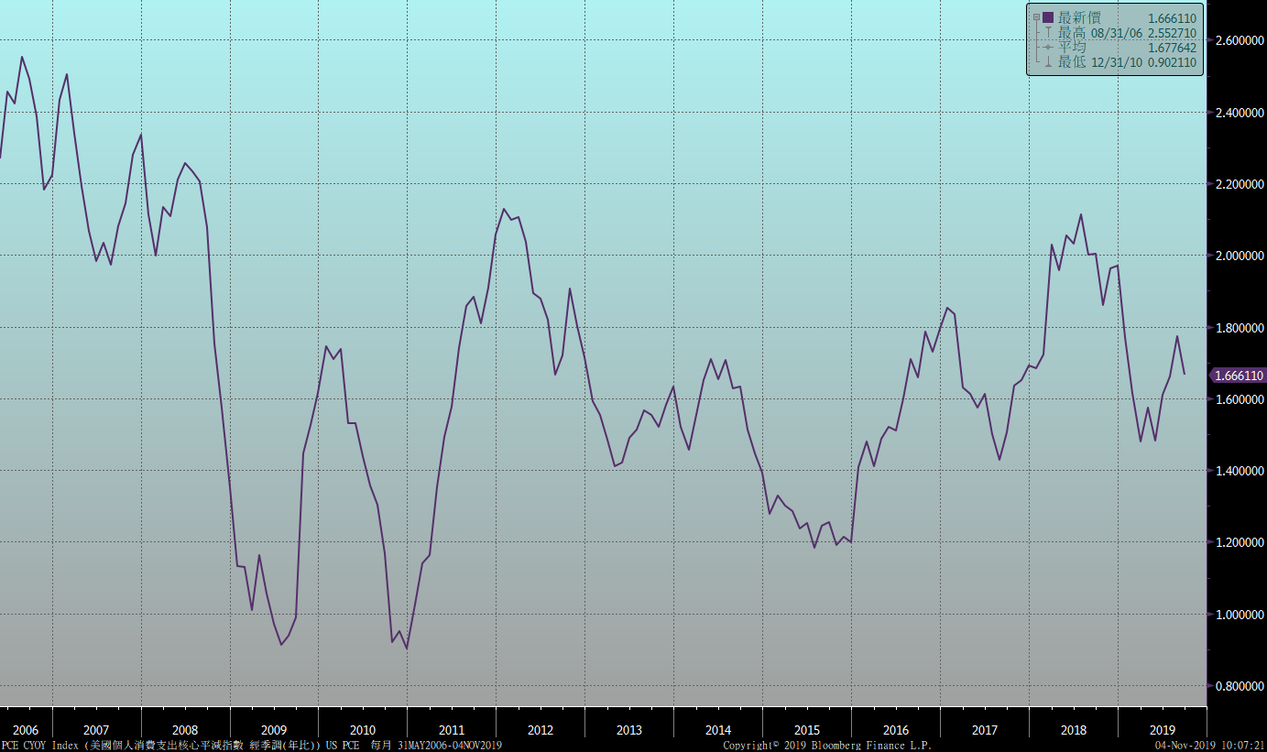
美國個人消費支出核心平減指數 經季調(年比)

Slide 12
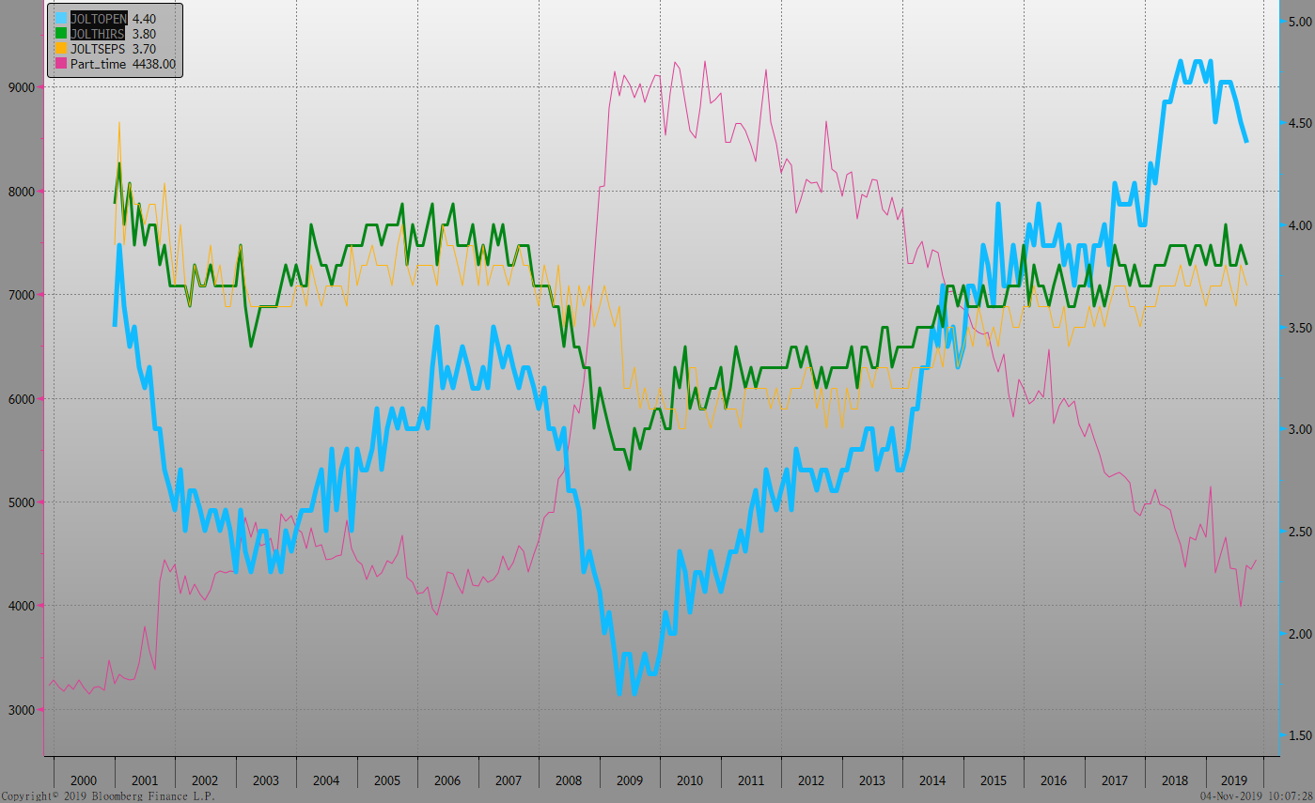
美國就業情況

Slide 13
美國新屋及成屋銷售

Slide 14
經濟數據預報

Slide 15
市場展望
從利率走勢看，美債10y利率週線下跌，季線轉為橫盤，預估如果中美協議達成有限，利率仍有下跌機會。
經濟數據方面，即將公布美國10月ISM服務業指數、美國11月密大消費信心指數初值。台灣10月CPI指數。數據方面預期不會有較佳的表現，但消息面來自於美中貿易協議的簽訂是否如預期達成，為影響市場的重點。操作上，市場籌碼仍有限，10y公債利率量縮走跌，不建議追多，短線操作建議在0.70%上方才考慮布局。利率交換市場，固定端利率雖然已經高於90天的TAIBOR利率，但利差極小，曲線過於平坦，暫無進場操作的機會。

